Slide 1
LỊCH SỬ VÀ ĐỊA LÍ
( Tiết 2)
GV: PHAN HỮU NGHĨA

Slide 2
KHỞI ĐỘNG

Slide 3
Hướng dẫn viên nhí

Slide 4
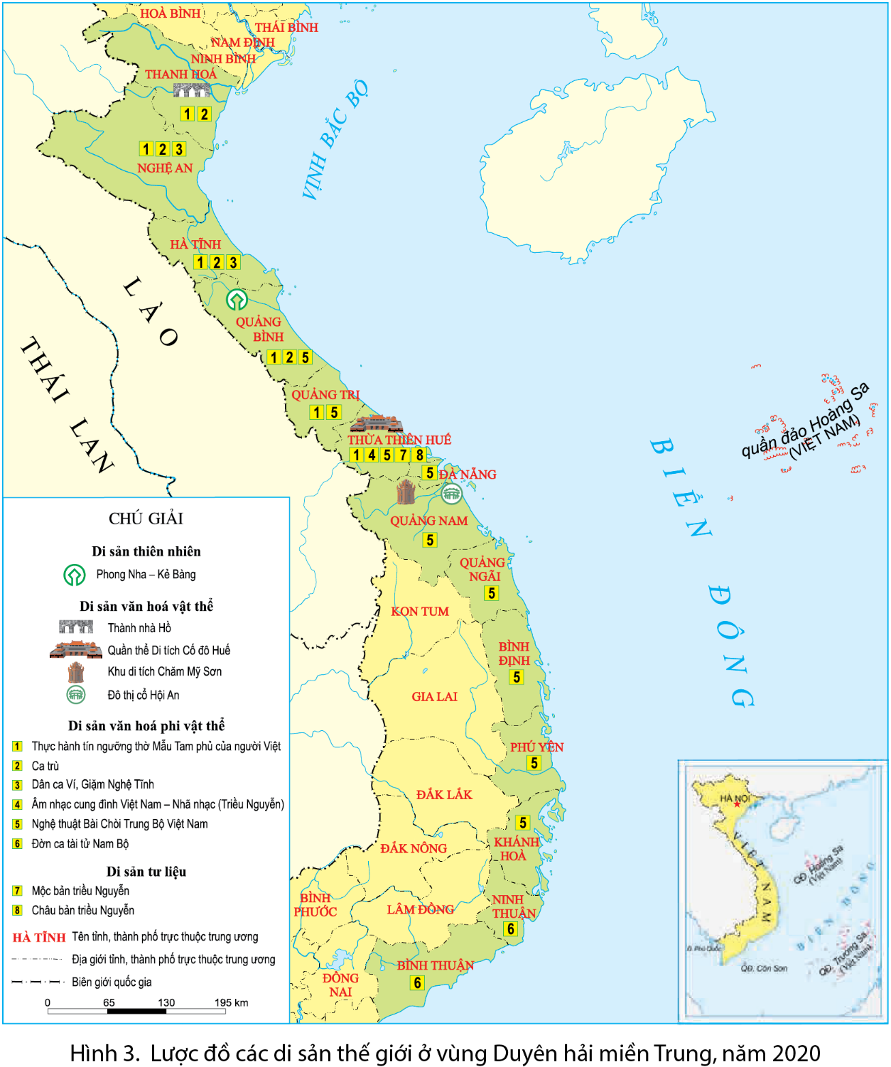
Thể lệ: Các em lên thuyết trình, giới thiệu về một di sản mình đã chuẩn bị. Các bạn còn lại lắng nghe, bình chọn hướng dẫn viên xuất sắc nhất.

Slide 5
Khám phá

Slide 6
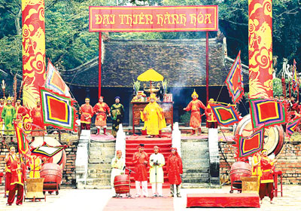
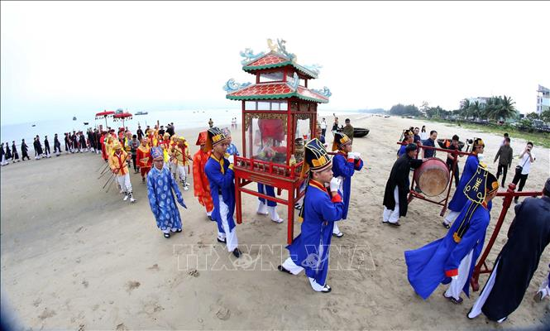
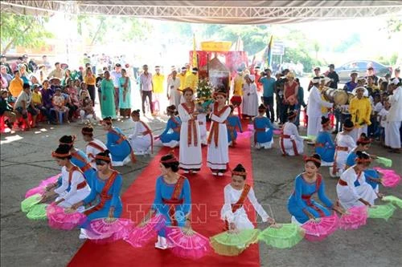
Hình 7
Hình 8
Hình 9
Đọc thông tin và quan sát các hình 7, 8, 9, em hãy chọn và mô tả một lễ hội tiêu biểu của vùng Duyên hải miền Trung.

Slide 7
Thảo luận nhóm 4 theo gợi ý sau - Tên lễ hội - Thời gian - Hoạt động chính

Slide 8
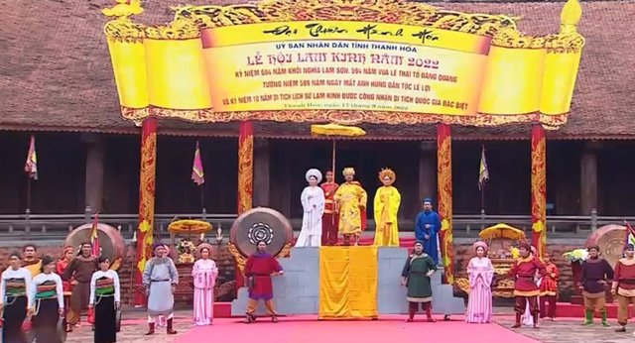
Lễ hội LAM KINH

Slide 9
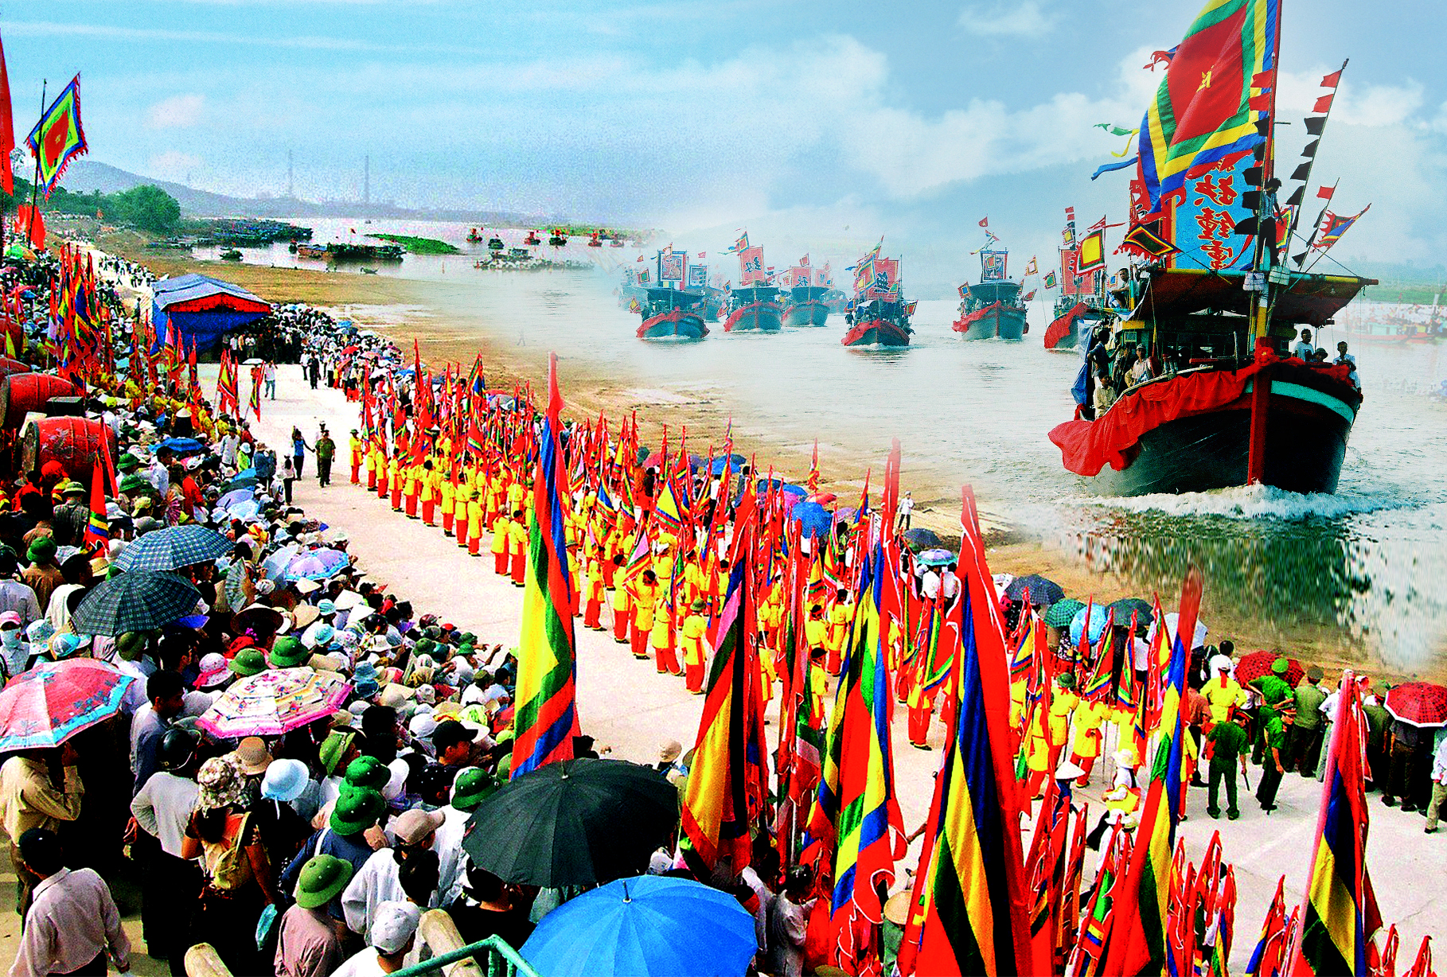
Lễ hội CẦU NGƯ
Notes:
Lễ rước cá Ông ở Thanh Khê- Đà Nẵng

Slide 10
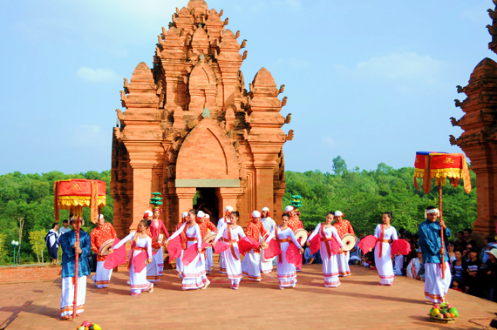
Lễ hội Katê
Notes:
Katê là lễ hội hàng năm của đồng bào Chăm vào tháng 7 theo lịch Chăm (khoảng tháng 10 dương lịch) để tưởng nhớ các vị thần mà cũng là những anh hùng dân tộc như Pô Klong Garai, Pô Rôme,...được tổ chức trên một không gian rộng lớn (đền tháp, làng, gia đình), trong khoảng thời gian chừng một tháng. Lễ hội Katê là hình thức sinh hoạt lễ hội đặc sắc nhất của đồng bào Chăm, cuốn hút tất cả mọi thành viên trong thôn làng ở tất cả mọi cấp độ, mọi lứa tuổi, không một người nào bị lãng quên, mọi người tham gia với khả năng của mình vào các hoạt động của cộng đồng. Các thiếu nữ Chăm thuộc làu từng động tác, từng phách, từng nhịp, cách trở, gập quạt, cách uốn, nhún, lượn, xoay, đảo,... từ các nghệ nhân, những người cao tuổi trong làng để tạo nên sự uyển chuyển, duyên dáng, nhuần nhuyễn, nhịp nhàng đến khó tin qua các màn múa quạt tập thể làm say lòng người.
Lễ chính thức được tổ chức tại tháp Pô Klong Garai (Tháp Chàm – Ninh Thuận) vào ngày mồng một tháng bảy lịch Chăm.

Slide 11
Thảo luận nhóm hoàn thành phiếu học tập
Tên lễ hội | Thời gian | Hoạt động chính

Slide 12
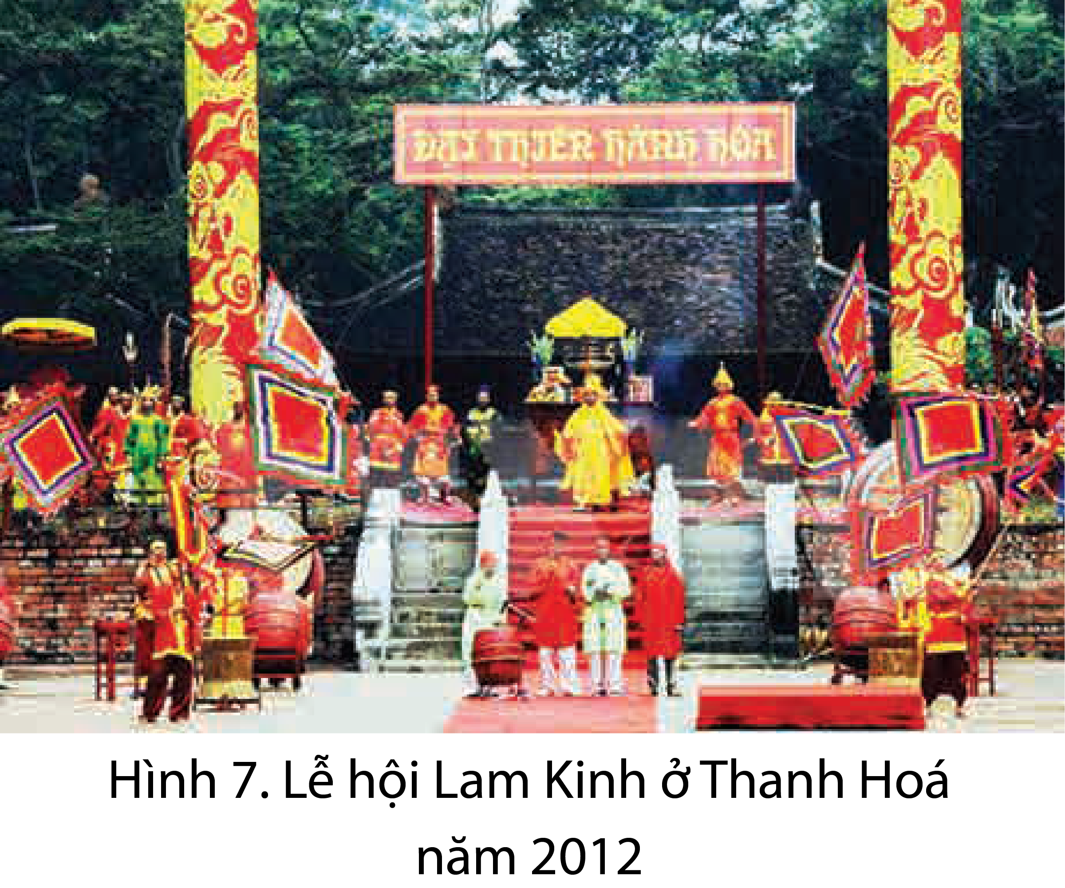
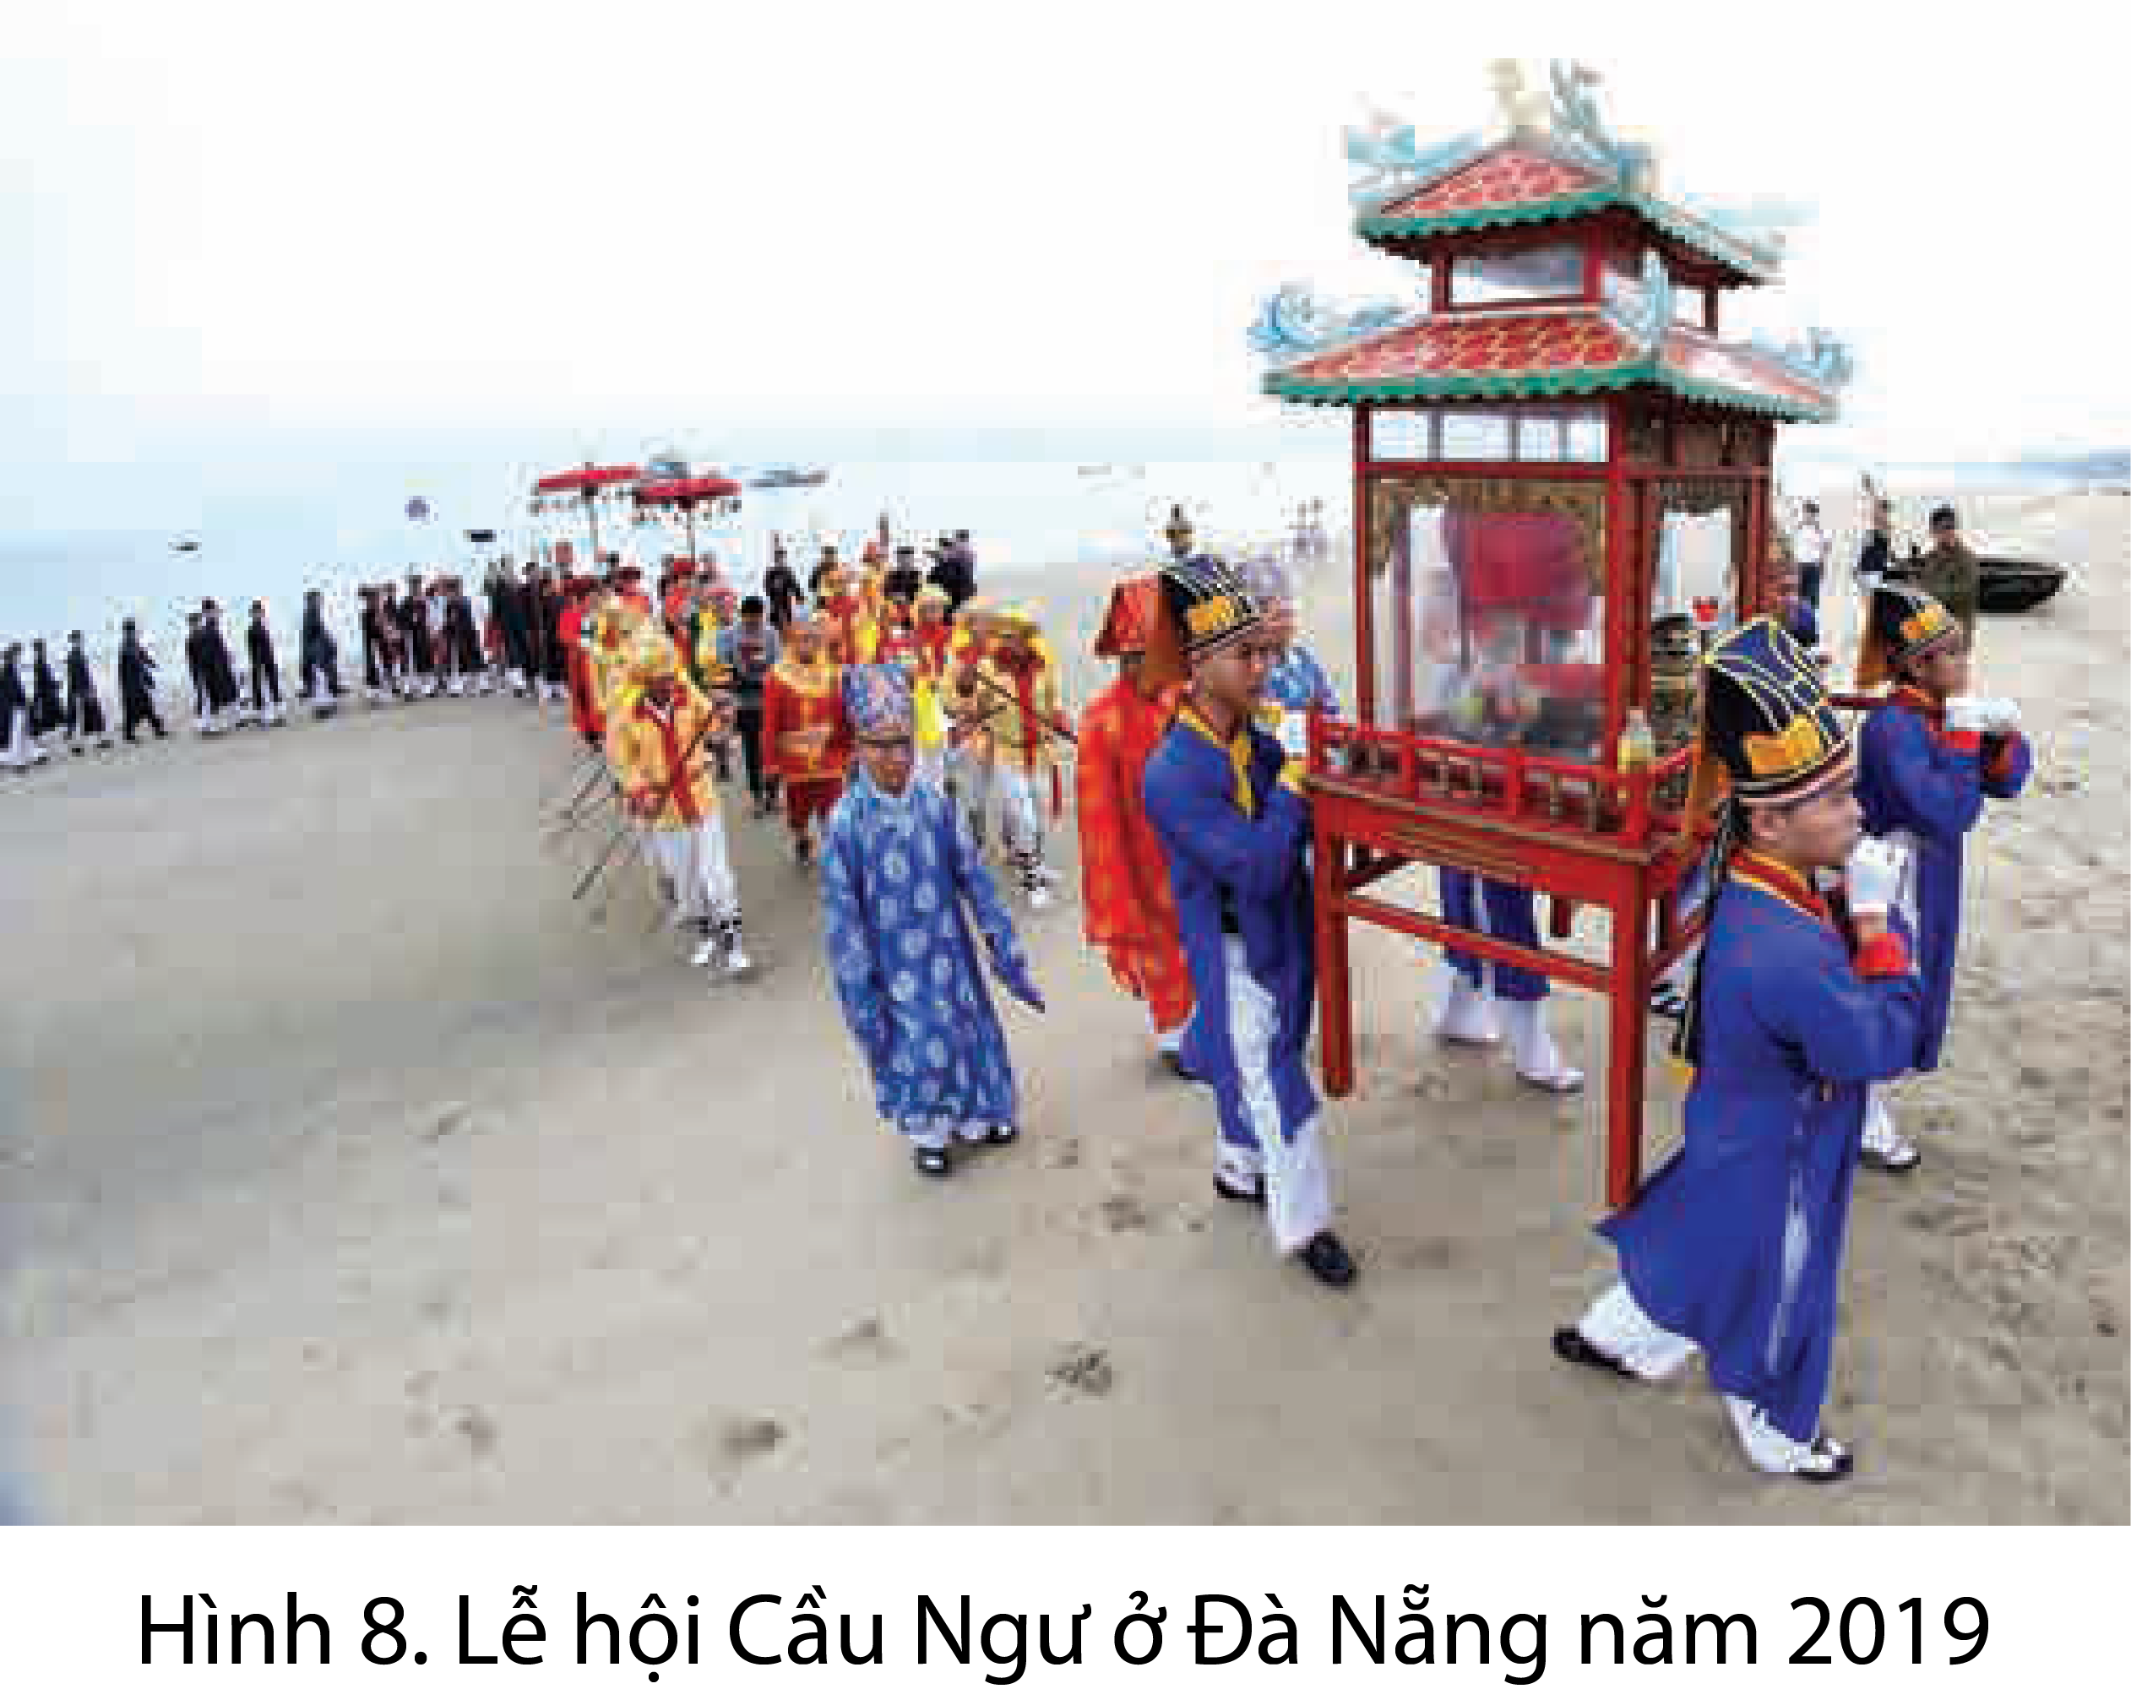
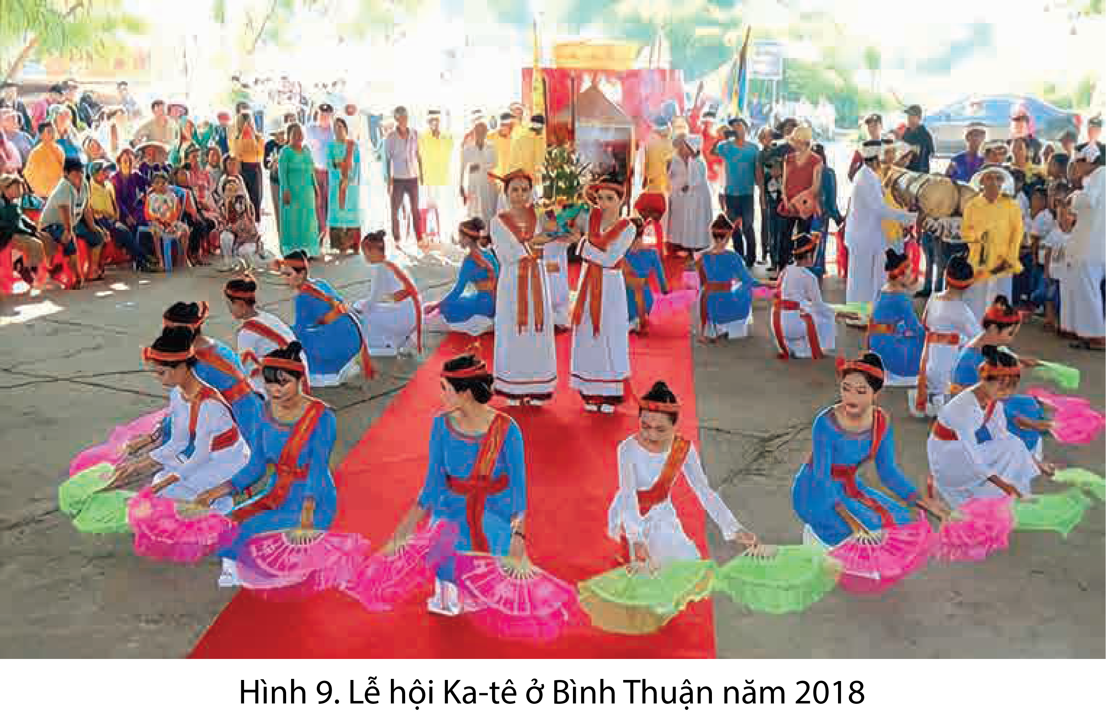
Lễ hội Lam Kinh được tổ chức hằng năm vào ngày 22 tháng 8 âm lịch (ngày giỗ của vua Lê Thái Tổ) tại khu vực Lam Kinh thuộc huyện Thọ Xuân, tỉnh Thanh Hoá.
Phần lễ được thực hiện theo nghi thức cổ truyền như: màn trống hội, cờ hội, rước kiệu. Sau phần lễ là các chương trình nghệ thuật tái diễn các sự kiện như Hội thề Lũng Nhai, giải phóng thành Đông Quan, vua Lê Thái Tổ đăng quang, Lễ hội Lam Kinh thể hiện lòng tôn kính đối với tổ tiên đồng thời góp phần bảo tồn những nét văn hoá truyền thống của dân tộc.
Lễ hội Cầu Ngư thường được tổ chức từ 12 tháng Giêng đến tháng 6 âm lịch hằng năm, tuỳ thuộc mỗi địa phương.
Phần lễ với nghi thức quan trọng nhất là cúng Cá Ông (cá voi), tương truyền đã giúp đỡ ngư dân lúc gặp nạn. Phần hội chủ yếu là các trò chơi dân gian đặc trưng của cư dân vùng biển như đua thuyền, lắc thúng, bơi lội, đan lưới, kéo co,…
Lễ hội Ka-tê của người Chăm được tổ chức vào tháng 7 hằng năm theo lịch Chăm (tháng 9 hoặc tháng 10 dương lịch). Các nghi lễ truyền thống gồm: lễ rước y trang, đại lễ cúng mừng Ka-tê tại tháp chính,… Lễ hội Ka-tê còn có phần hội với các trò chơi dân gian như thi đi cà kheo, làm bánh gừng, thi giã gạo, đội nước vượt chướng ngại vật,… Lễ hội mang ý nghĩa cầu mưa thuận gió hoà và còn là dịp để những người Chăm đang sinh sống, làm việc ở khắp mọi nơi trở về đoàn tụ với gia đình.

Slide 13
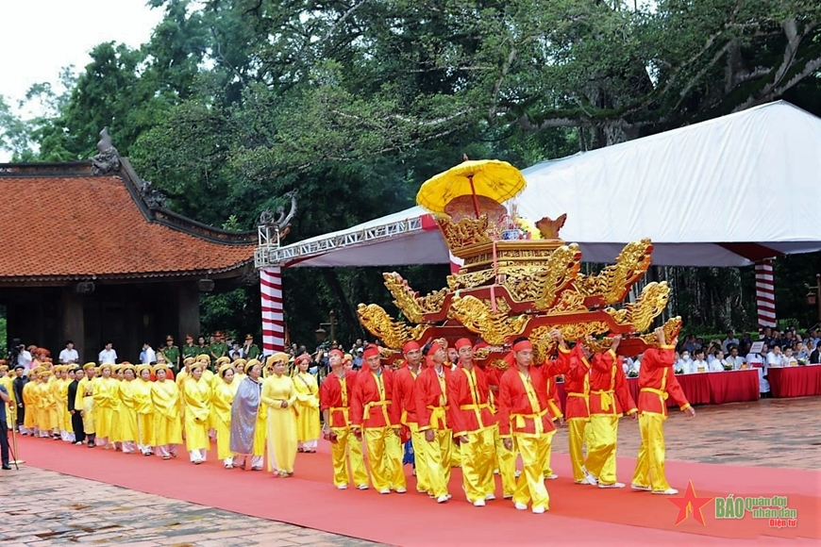
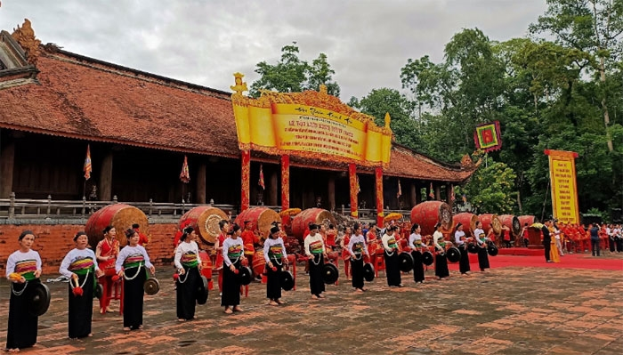
Lễ hội LAM KINH
- Phần lễ được thực hiện theo nghi thức cổ truyền như: màn trống hội, cờ hội, rước kiệu.
- Phần hội là các chương trình nghệ thuật tái diễn các sự kiện như Hội thề Lũng Nhai, giải phóng thành Đông Quan, vua Lê Thái Tổ đăng quang, phát huy hào khí Lam Sơn,…

Slide 14
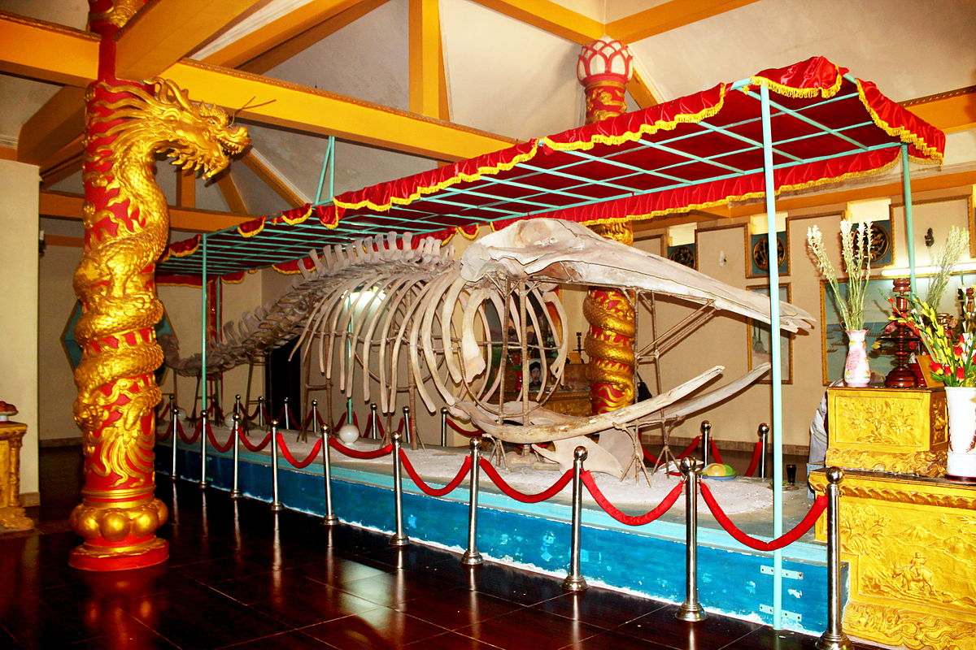
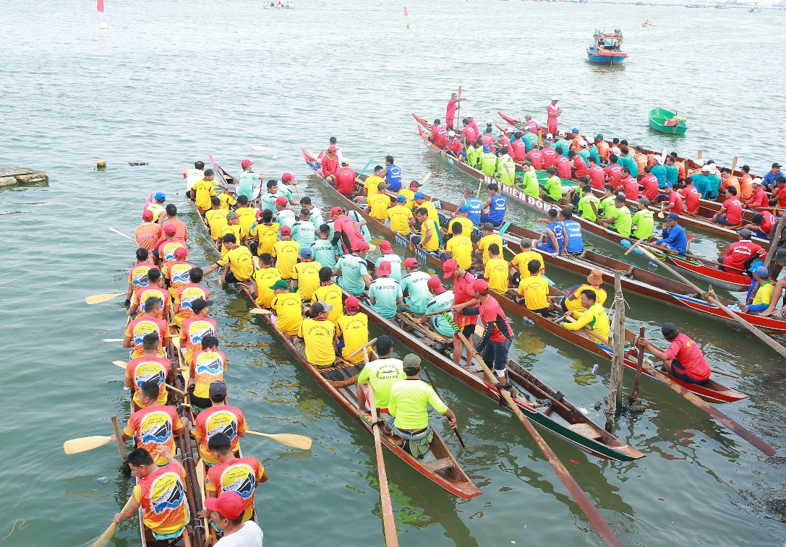
Lễ hội CẦU NGƯ
- Phần lễ với nghi thức quan trọng nhất là cúng cá Ông (cá voi).
- Phần hội chủ yếu là các trò chơi dân gian đặc trưng của cư dân vùng biển như đua thuyền, lắc thúng, bơi lội, đan lưới, kéo co,…

Slide 15
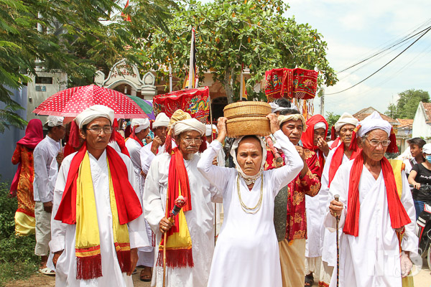
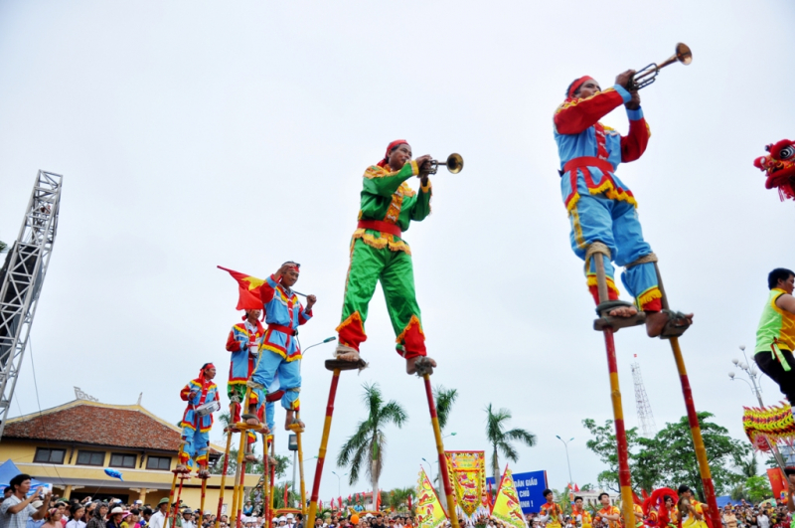
Lễ hội Ka-tê (Kate)
- Phần lễ gồm các nghi lễ truyền thống: lễ rước y trang, đại lễ cúng mừng Ka-tê tại tháp chính.
- Phần hội với các trò chơi dân gian như thi đi cà kheo, làm bánh gừng, thi giã gạo, đội nước vượt chướng ngại vật,…

Slide 16
Tên lễ hội | Thời gian tổ chức | Hoạt động chính
Lễ hội Lam Kinh | 22/8 ÂL | - Phần lễ được thực hiện theo nghi thức cổ truyền như: màn trống hội, cờ hội, rước kiệu. - Phần hội là các chương trình nghệ thuật tái diễn các sự kiện như Hội thề Lũng Nhai, giải phóng thành Đông Quan, vua Lê Thái Tổ đăng quang, phát huy hào khí Lam Sơn,…
Lễ hội Cầu Ngư | Thường được tổ chức từ 12 tháng Giêng đến tháng 6 âm lịch hằng năm, tùy thuộc mỗi địa phương. | - Phần lễ với nghi thức quan trọng nhất là cúng cá Ông (cá voi). - Phần hội chủ yếu là các trò chơi dân gian đặc trưng của cư dân vùng biển như đua thuyền, lắc thúng, bơi lội, đan lưới, kéo co,…
Lễ hội Ka-tê | Tháng 7 hàng năm theo lịch Chăm (tháng 9 hoặc 10 dương lịch) | - Phần lễ gồm các nghi lễ truyền thống: lễ rước y trang, đại lễ cúng mừng Ka-tê tại tháp chính. - Phần hội với các trò chơi dân gian như thi đi cà kheo, làm bánh gừng, thi giã gạo, đội nước vượt chướng ngại vật,…

Slide 17
Lễ hội vùng Duyên hải miền Trung mang sắc màu độc đáo với các hoạt động truyền thống thú vị được lưu giữ trong suốt nhiều năm. Đối với người dân miền Trung, lễ hội là một phần của cuộc sống, trải dài quanh năm và là dịp quan trọng để giữ gìn và phát huy giá trị các di sản văn hoá. Duyên hải miền Trung - vùng đất không chỉ nổi tiếng bởi các di sản văn hóa, di tích lịch sử lâu đời mà còn đặc trưng bởi nét ẩm thực độc đáo và các lễ hội đầy màu sắc và mang đậm nét văn hoá của người dân nơi đây.

Slide 18
Vận dụng
Vận dụng

Slide 19
Em hãy viết một bức thư cho một người bạn để giới thiệu về một nét văn hoá tiêu biểu của vùng Duyên hải miền Trung.

Slide 20
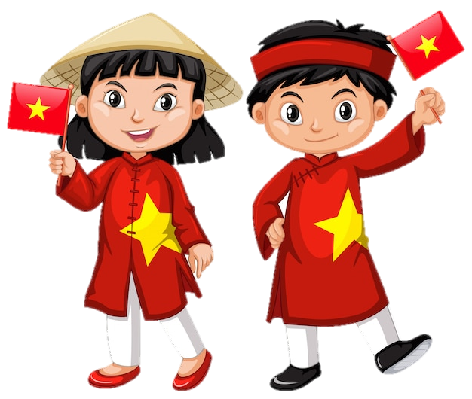
TẠM BIỆT CÁC EM !

